Slide 1

PHARMALAT

Slide 2
Misión
Desarrollar y comercializar productos farmacéuticos y alimenticios de vanguardia para satisfacer las necesidades de salud de nuestra población

Slide 3
Visión
Ser un modelo de empresa farmacéutica, expandirnos a nuevos países y mercados implementando sistemas de calidad apoyados en el talento de nuestros colaboradores para contribuir a mejorar la calidad de vida de la población.

Slide 4
Valores
El Laboratorio y Droguería Pharmalat Sociedad Anónima, fue auditado del 18 al 22 de julio de 2016, por parte del Departamento de Regulación y Control de Productos Farmacéuticos y Afines del Ministerio de Salud Pública y Asistencia Social en base al Acuerdo Ministerial No. 211.14 y la Resolución No. 339 del Consejo de Ministros de Integración Económica (Comieco –LXVII) de fecha 25 de abril del 2014, Reglamento Técnico Centroamericano RTCA 11.03.42:07 Productos Farmacéuticos. Medicamentos de Uso Humano. Buenas Prácticas de Manufactura para la Industria Farmacéutica y su guía de Verificación, certificando con el dictamen No. 49-2016, que el laboratorio cumple con 90.1 % de Criterios Críticos, 90.1 de Criterios Mayores y 100 % de Criterios Menores, por lo que certificó que el establecimiento está autorizado a fabricar productos farmacéuticos sólidos, líquidos y semisólidos no penicilínicos.

Slide 5
LIDERAZGO DE CALIDAD
En Pharmalat estamos comprometidos en brindar medicamentos y alimentos velando por la eficacia y eficiencia de la organización, satisfacción del cliente y cumplimiento de las especificaciones de calidad, leyes y regulaciones correspondientes mediante la mejora continua de nuestros procesos.

Slide 6
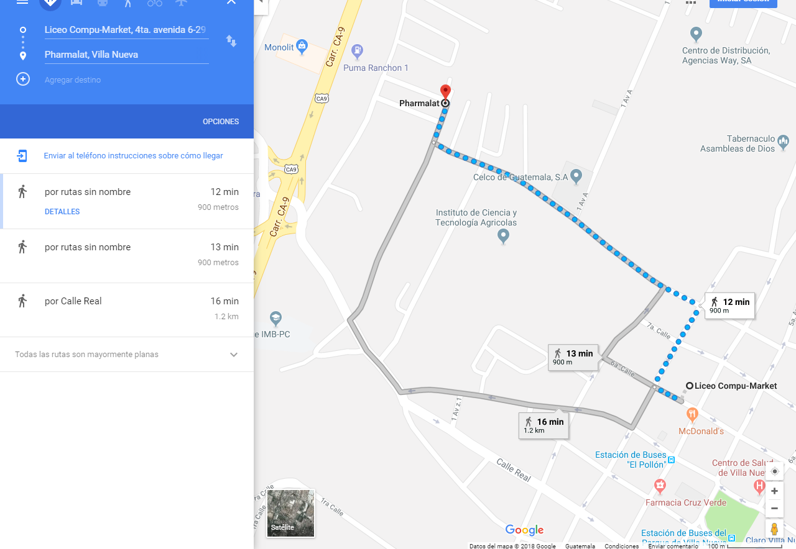

Slide 7
INFORMACION
0 avenida C 2-55 Zona 6 Colonia Najarito Villa Nueva, Guatemala
Villa Nueva
Llamar 6628 1100
Descripción
Pharmalat Liderazgo de Calidad
Perfil de la empresa
Somos un laboratorio farmacéutico dedicados a la investigación y manufactura de medicamentos de alta calidad, con distribución a nivel nacional,

